Slide 1
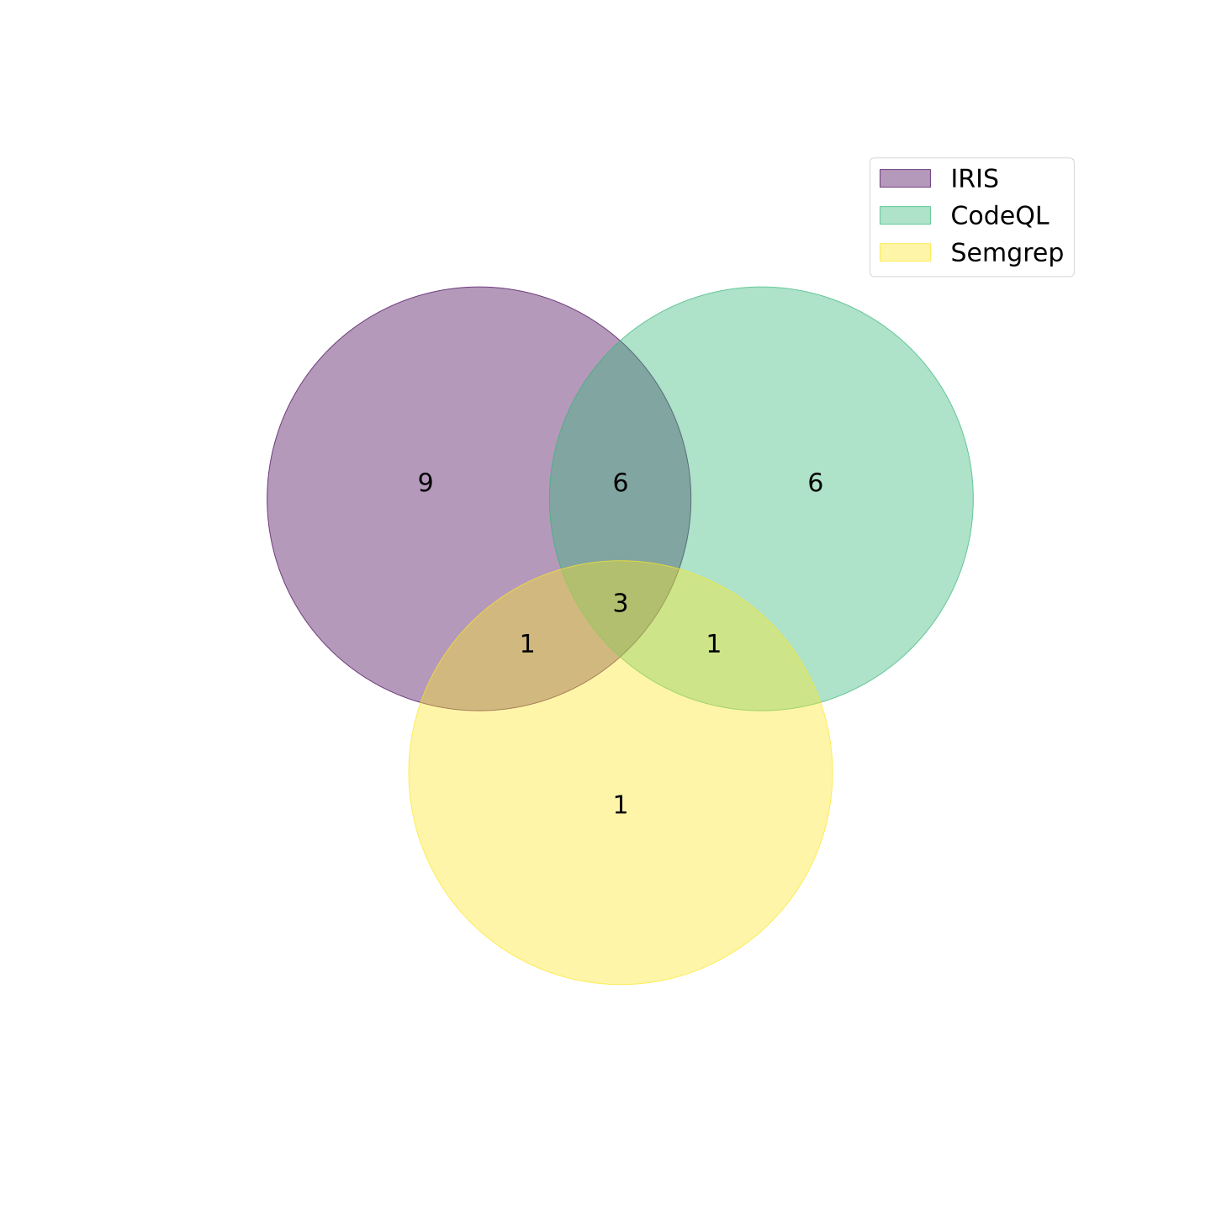
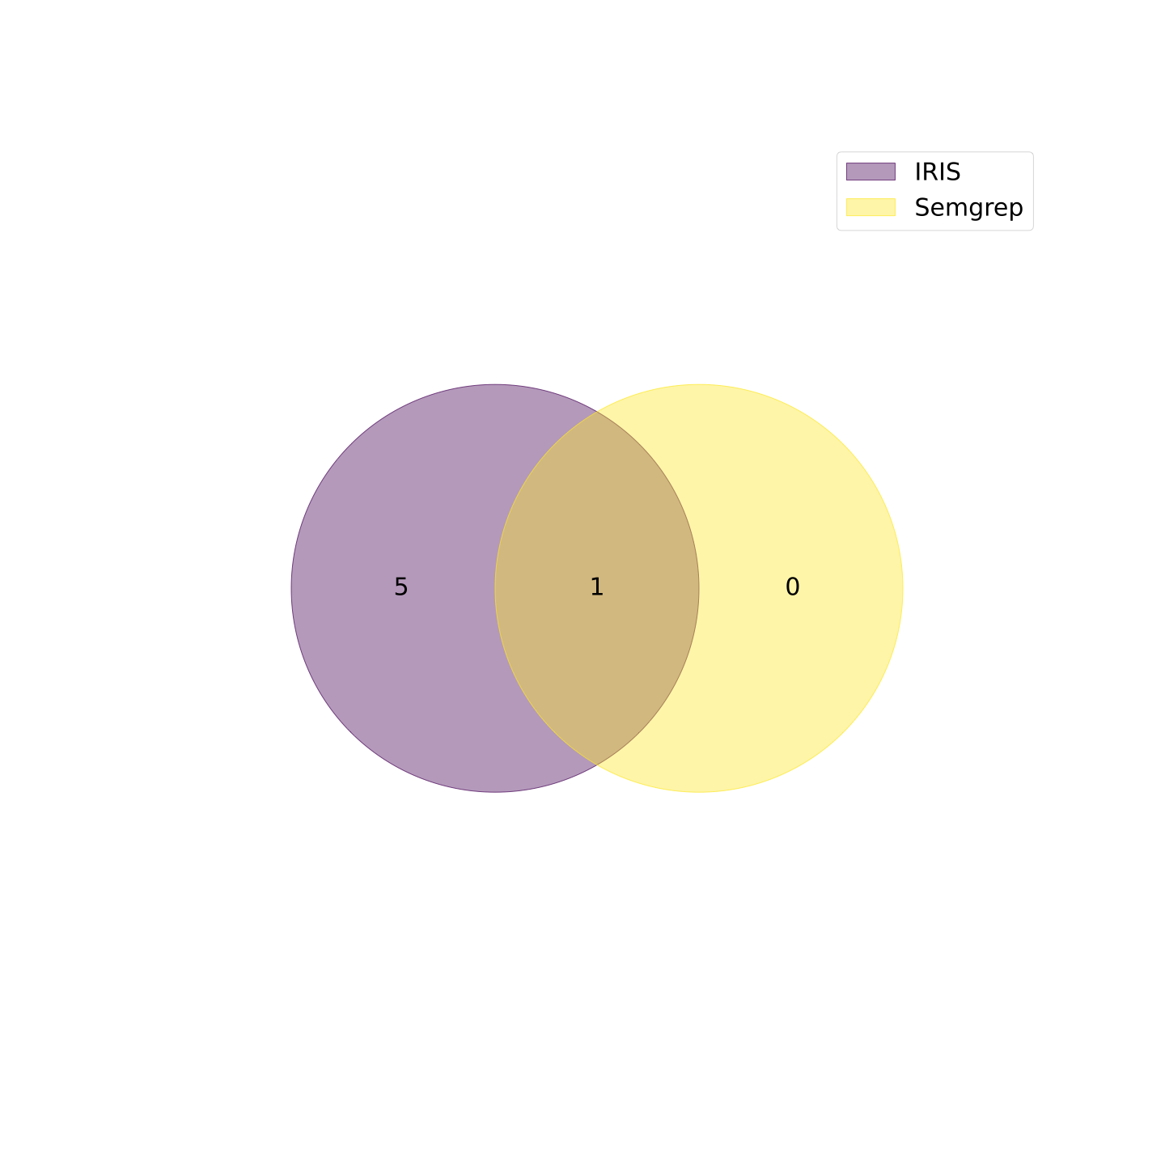
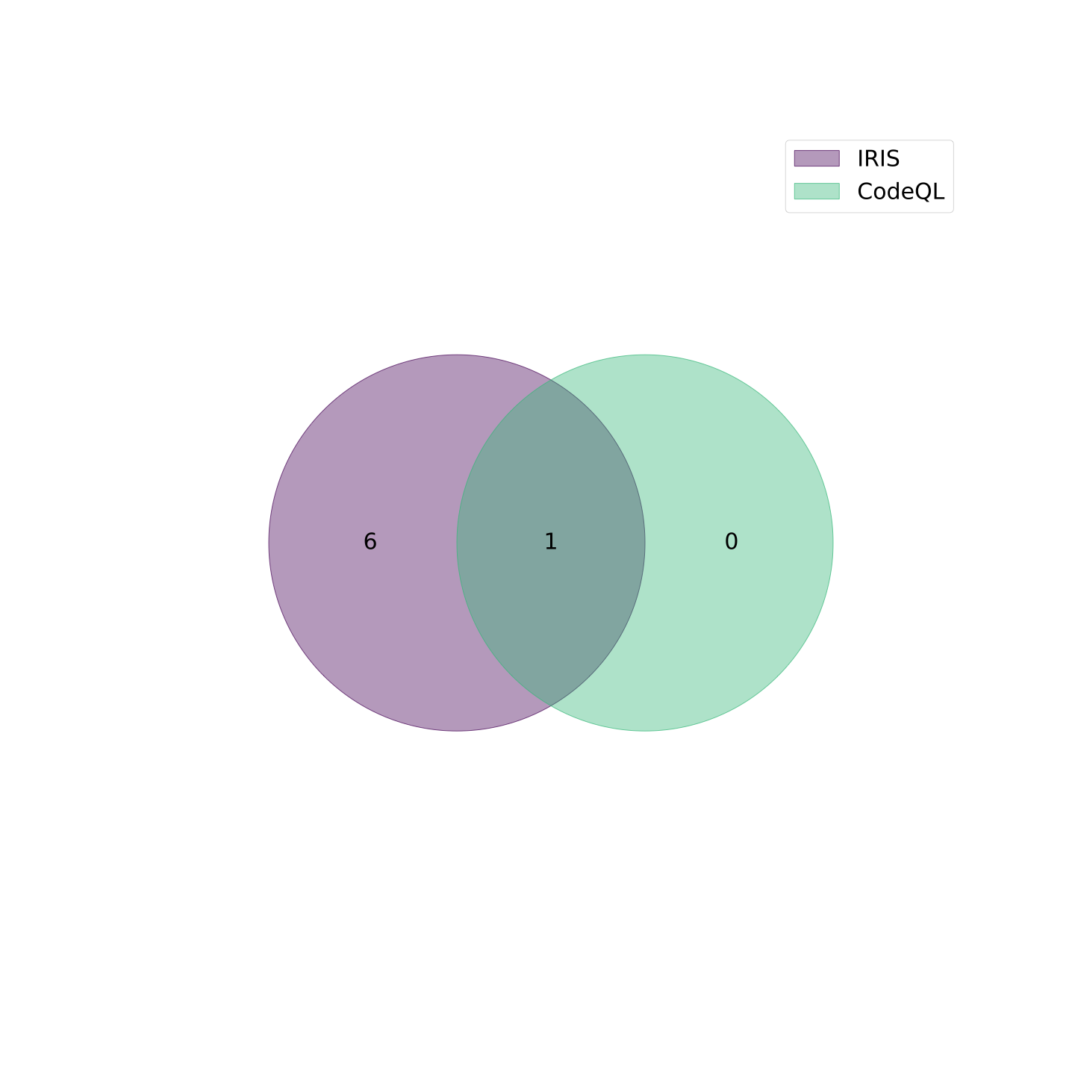
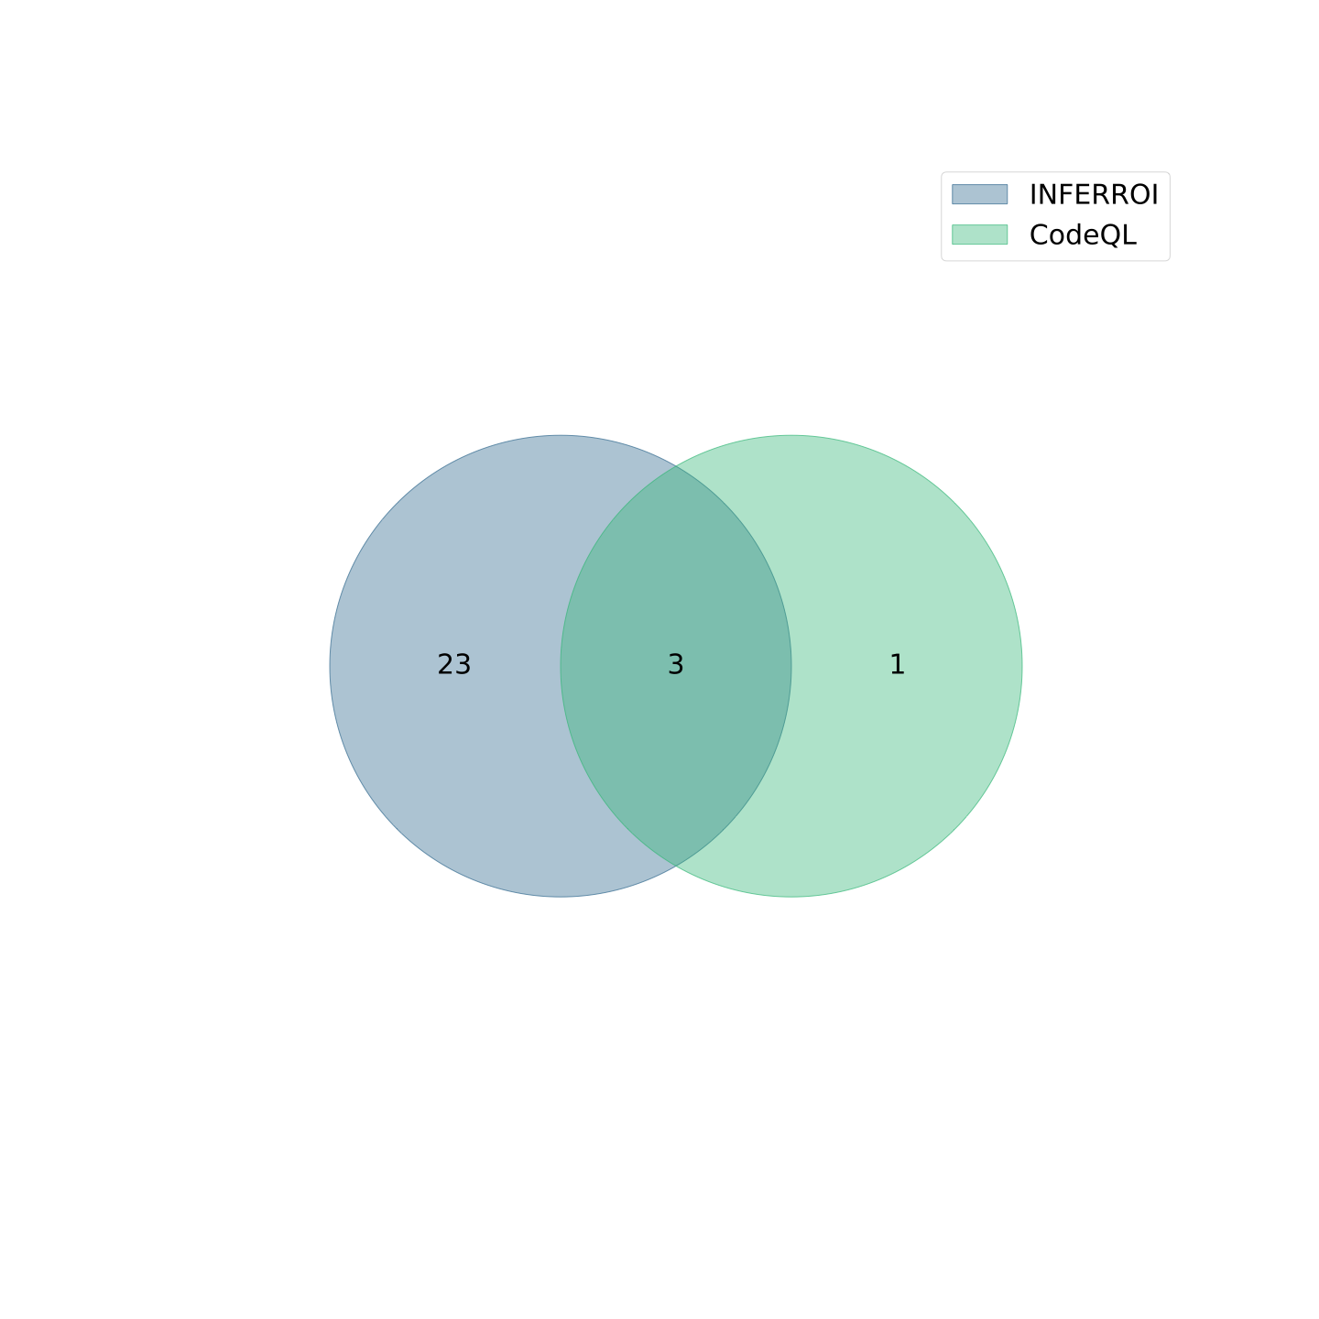
IRIS
CodeQL
9
6
5
0
6
0
23
1
1
IRIS
Semgrep
IRIS
CodeQL
INFERROI
CodeQL
Semgrep
CWE-022
CWE-078
CWE-079
CWE-094

Slide 2
IRIS
CodeQL
9
6
3
3
5
1
0
1
1
1
IRIS
Semgrep
Semgrep
CWE-022
CWE-078
6
1
0
23
3
1
IRIS
CodeQL
INFERROI
CodeQL
CWE-079
CWE-722

